Slide 1
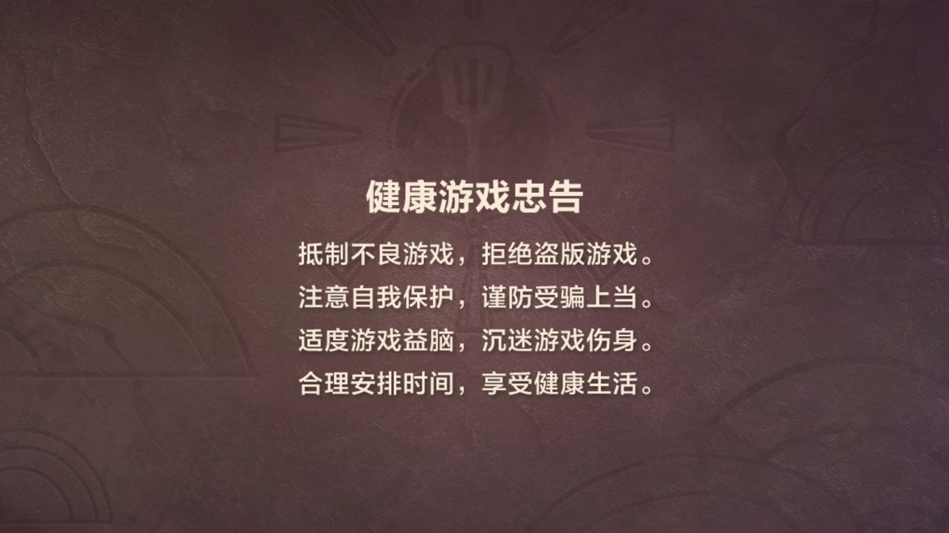

本游戏基于 Cocos2d-x 3.17.2 开发
Copyright (c) 2023 Jishen Lin, Shuyi Liu, Zhaozhen Yang, Yukun Yang

Slide 2


Slide 3


Slide 4


A悬停
倒计时
B悬停
C悬停
D悬停
E悬停
升级
刷新

Slide 6

创建房间
加入房间
返回菜单

